Slide 1
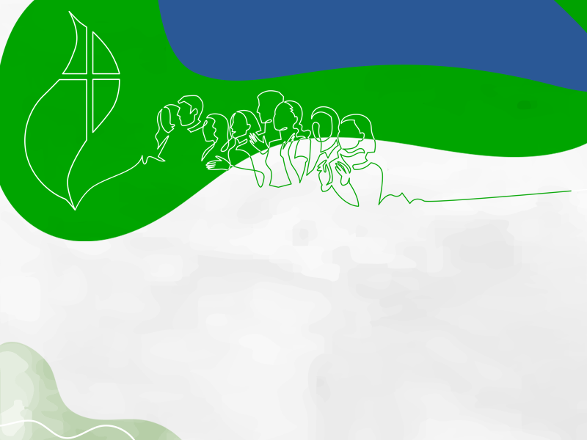
DIREITOS DOS POVOS DA AMAZÔNIA À LUZ DO SÍNODO
OS DIREITOS DOS POVOS NOS DOCUMENTOS
DO SÍNODO PARA A AMAZÔNIA
Assessoria: Felício Pontes

Slide 2
Três pilares jurídicos inovadores: (i) a adoção do Pluralismo (ii) o respeito aos indígenas isolados (iii) o reconhecimento do direito da natureza

Slide 3
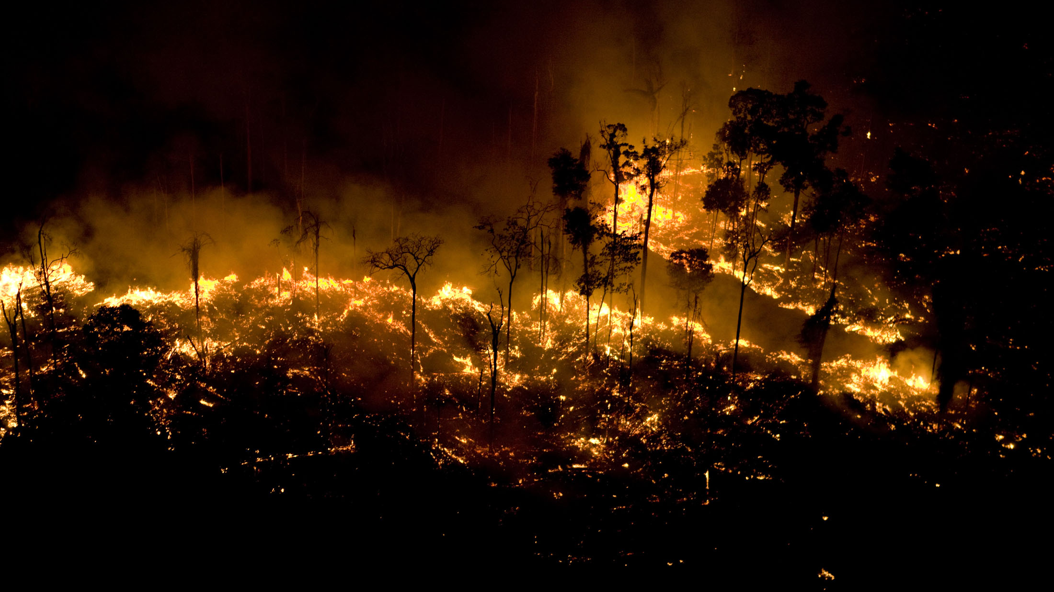
Modelo predatório:
madeira, pecuária mineração, monocultura e energia
Foto: Daniel Beltra/Greenpeace,2020
Site: Amazônia Real

Slide 4
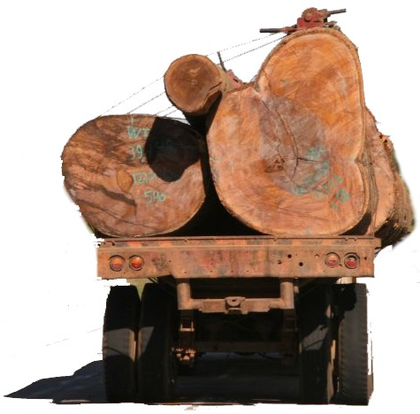
MODELO PREDATÓRIO
Em 4 décadas, o desmatamento passou de 0,5% para cerca de 20% da floresta original, área equivalente aos territórios do RS, SC, PR, RJ e ES

Slide 5
MODELO PREDATÓRIO
Além de 50% da madeira oriunda da Amazônia ser explorada ilegalmente, pelo menos outros 40% contêm algum tipo de irregularidade, como fraudes em documentação ou uso de trabalho escravo.

Slide 6
MODELO PREDATÓRIO
A Amazônia desmatada concentra 9 em cada 10 mortes de ativistas em conflitos no campo.

Slide 7
MODELO PREDATÓRIO
De cada 5 hectares de terra na Amazônia, 1 hectare é ocupado sem documentação ou com falsos documentos

Slide 8
MODELO PREDATÓRIO
Desde 1995 foram libertados cerca de 55 mil trabalhadores escravizados, metade estava na Amazônia.

Slide 9
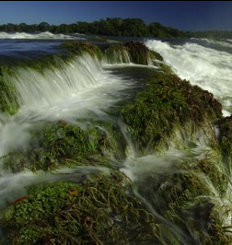
Modelo socioambiental:
Agroecologia; direcionado aos povos da floresta; redistribuição de renda
Rio Juruena (MT/PA), atingido pelo Complexo de PCHs
Foto: Zig Koch para WWF Brasil

Slide 10
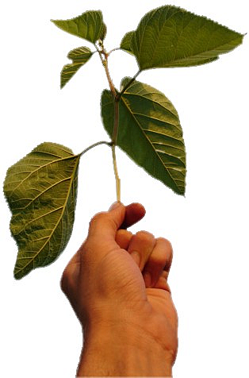
MODELO SOCIOAMBIENTAL
O conjunto de 17 tipos de atividades do ecossistema amazônico — do abastecimento de água e regulação climática ao fornecimento de alimentos, como peixes, frutas e castanhas — atinge 692 bilhões de dólares por ano

Slide 11
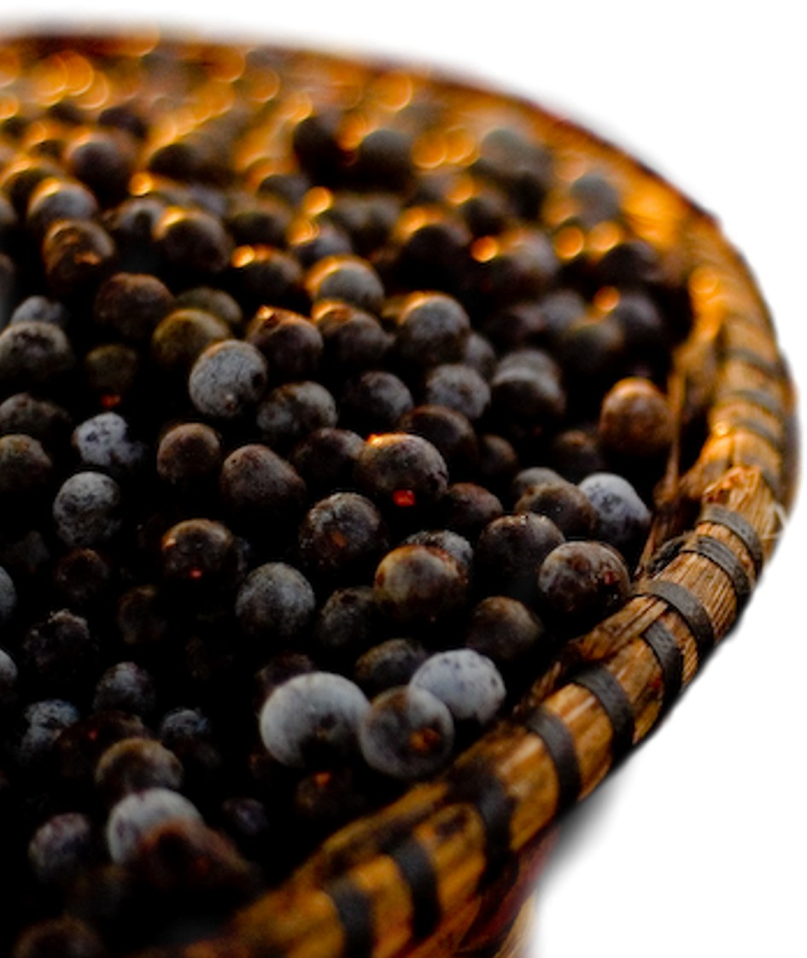
MODELO SOCIOAMBIENTAL
Empreendimentos em bionegócios na Amazônia já são responsáveis por pelo menos 1,2 mil produtos e serviços, em setores como os de alimentos, fármacos, essências, turismo e artesanato.

Slide 12
MODELO SOCIOAMBIENTAL
Só o mercado mundial de fitoterápicos movimenta 50 bilhões de dólares anuais. No Brasil, esse mercado é recente. Movimenta 500 milhões de dólares/ano.

Slide 13
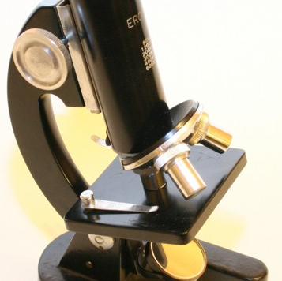
MODELO SOCIOAMBIENTAL
Um desafio para o modelo: apenas 1% da biodiversidade amazônica foi estudada do ponto de vista químico ou farmacológico.
Apesar disso, existem menos doutores em toda a Amazônia Legal (4 mil) do que na Universidade de São Paulo (5 mil).

Slide 14
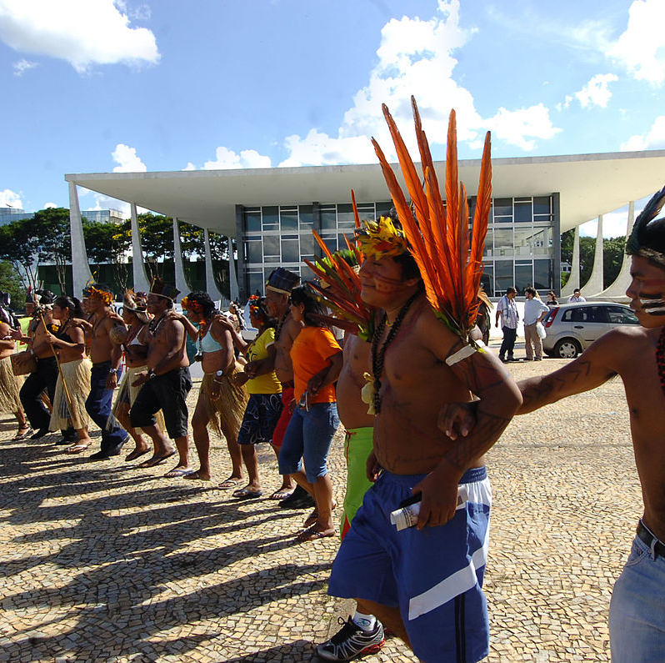
PLURALISMO
Documento do Sínodo para a Amazônia (n. 15, 33, 55, 98)
Direito à autodeterminação; à demarcação dos territórios; e à consulta prévia, livre e informada (n. 47)
Esta Foto de Autor desconhecido está licenciada sob CC BY.

Slide 15
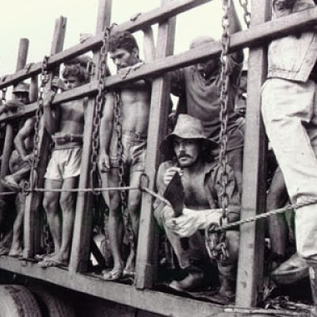
DOUTRINA DO INTEGRACIONISMO OU ASSIMILAIONISMO
Lei 6001/73
Art. 1º. Esta Lei regula a situação jurídica dos índios ou silvícolas e das comunidades indígenas, com o propósito de preservar a sua cultura e integrá-los, progressiva e harmoniosamente, à comunhão nacional.
Esta Foto de Autor desconhecido está licenciada sob CC BY-SA.

Slide 16
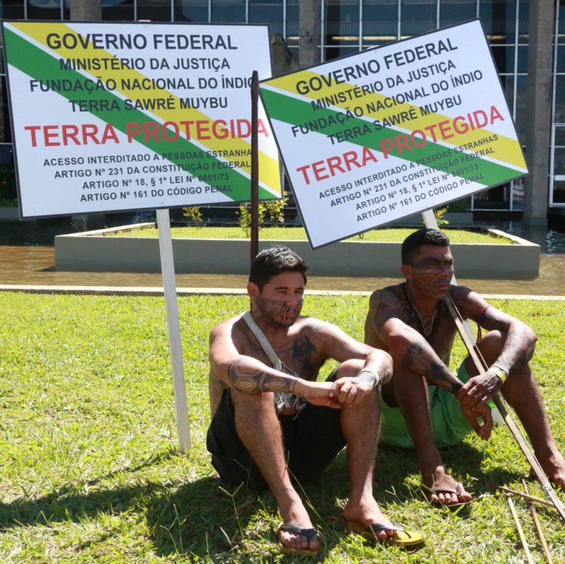
PLURALISMO
CF, art. 231, caput:
São reconhecidos aos índios sua organização social, costumes, línguas, crenças e tradições, e os direitos originários sobre as terras que tradicionalmente ocupam, competindo à União demarcá-las, proteger e fazer respeitar todos os seus bens.
Esta Foto de Autor desconhecido está licenciada sob CC BY.

Slide 17
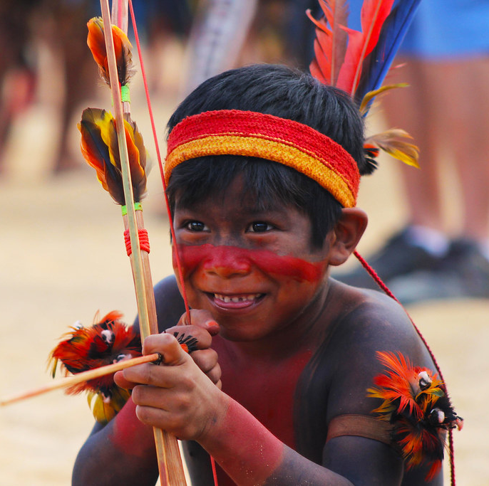
DIREITO À AUTODETERMINAÇÃO
Convenção 169/OIT - Artigo 7º , 1.
Os povos interessados deverão ter o direito de escolher suas, próprias prioridades no que diz respeito ao processo de desenvolvimento, na medida em que ele afete as suas vidas, crenças, instituições e bem-estar espiritual, bem como as terras que ocupam ou utilizam de alguma forma, e de controlar, na medida do possível, o seu próprio desenvolvimento econômico, social e cultural. Além disso, esses povos deverão participar da formulação, aplicação e avaliação dos planos e programas de desenvolvimento nacional e regional suscetíveis de afetá-Ios diretamente.
Esta Foto de Autor desconhecido está licenciada sob CC BY.

Slide 18
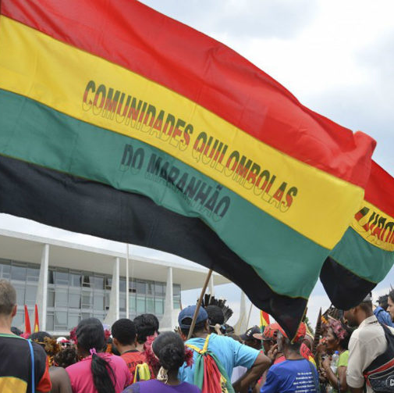
DIREITO À DEMARCAÇÃO DO TERRITÓRIO
Convenção 169/OIT. Art. 14, 2:
Os governos deverão adotar as medidas que sejam necessárias para determinar as terras que os povos interessados ocupam tradicionalmente e garantir a proteção efetiva dos seus direitos de propriedade e posse.
Esta Foto de Autor desconhecido está licenciada sob CC BY-ND.

Slide 19
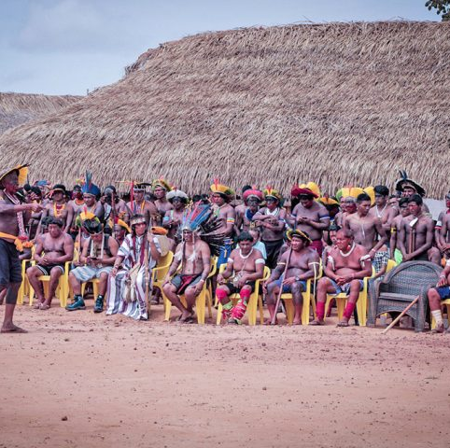
DIREITO À CONSULTA PRÉVIA, LIVRE E INFORMADA
Convenção nº 169/OIT, Art. 6º:
Ao aplicar as disposições da presente Convenção, os governos deverão:
a) consultar os povos interessados, mediante procedimentos apropriados e, particularmente, através de suas instituições representativas, cada vez que sejam previstas medidas legislativas ou administrativas suscetíveis de afetá-los diretamente.
Esta Foto de Autor desconhecido está licenciada sob CC BY.

